Slide 1
Taller recuperación de tecnología
2019
Realizado por el estudiante: miguel angel restrepo

Slide 2
Producción y consumo de energía eléctrico
La producción y consumo de la energía eléctrica va en aumento para tener una idea de las necesidades naturales de energía eléctrica debemos de tener en cuenta que es necesario un kilo wat ( kw) para lavar algunas prendas de ropa con una lavadora .itaco falta 375 kw para producir una tonelada de acero y de caña una tonelada de aluminio 15.000 kw para producir se estima que en Europa el consume de energía se duplica cada 10 años,actualmente mira alrededor de los 574´000,000 millones de kilo wats y en las próximas décadas se supera los 80 mil millones de kw de esta manera si losconsumes sigue a este ritmo la producción debe aumentar vertiguinosamente.

Slide 3
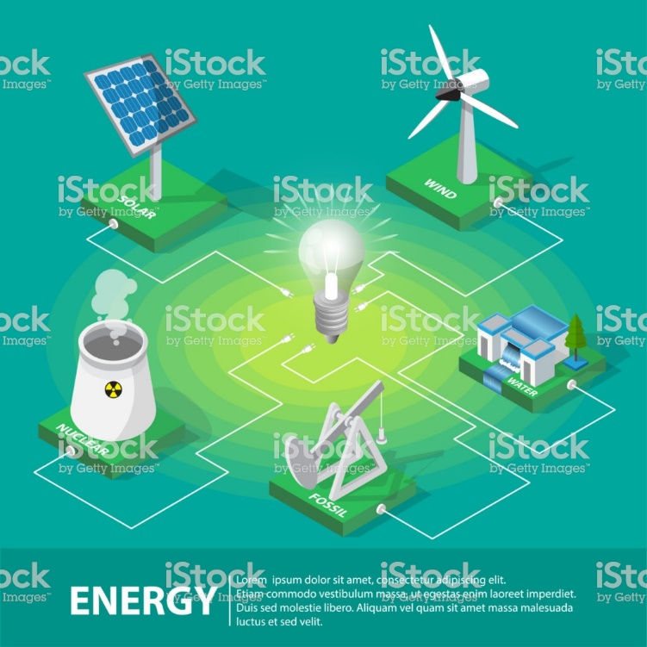
Producción y consumo de energía eléctrico

Slide 4
La turbina
Máquina que consiste en una rueda en el interior de un tambor provista de paletas curvas sobre las cuales actúa la presión de un fluido haciendo que esta gire.
"turbina hidráulica; turbina eólica; las centrales nucleares utilizan turbinas; para arrancar la energía del agua, es preciso embalsarla y luego dejarla caer mediante tuberías sobre las turbinas productoras de electricidad, aprovechando la diferencia de nivel“.

Slide 5
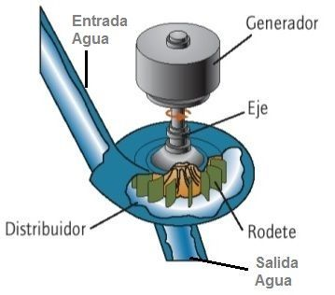
la turbina

Slide 6
Los tipos de turbinas
Turbinas de vapor
Turbo reactor
Turbina estor reactor
Turbina paltón

Slide 7
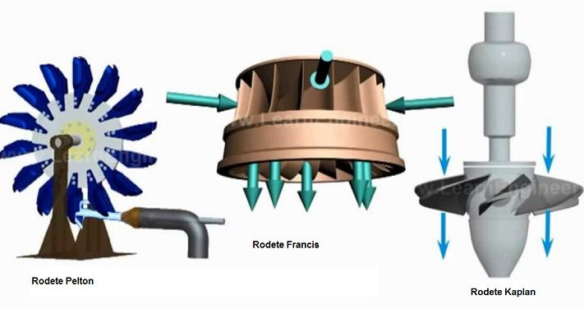
Los tipos de turbinas

Slide 8
Consumo de energía residencial
Utilizando una base de micro datos para el área metropolitana de Buenos Aires, se analiza la reacción del consumo de electricidad de los hogares según sus características socioeconómicas, de equipamiento y de localización. Esto se estudia aplicando el método de regresión cuantílica a lo largo de todo el espectro de la distribución de consumo, lo que permite examinar las características mejor asociadas con niveles altos de consumo (condicionales a un modelo bien especificado) en donde potencialmente se encuentran hogares con niveles elevados de ineficiencia energética. Los dos principales resultados son la baja importancia del nivel de ingreso y la mayor importancia de la ausencia de acceso al gas natural, lo que indica que la falta de acceso a un energético (gas natural) deriva en ineficiencias en el consumo de otro (electricidad) y sugiere programas de eficiencia dirigidos a ese tipo de hogares. Otros resultados interesantes son la importancia de los equipos de aire acondicionado y la evidencia preliminar de que un movimiento desde casas a departamentos conlleva un menor consumo (y posiblemente una mejor eficiencia energética).

Slide 9
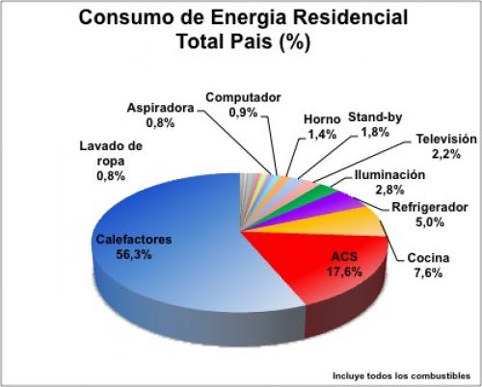
Consumo de energía ecidencial

